Slide 1
プロジェクト演習Ⅳ・Ⅵ
インタラクティブゲーム制作
第7回
当たり判定・リベンジ

Slide 2
今日の内容
究極の当たり判定を求めて
  球の拡張
  OBB完全版
  凸包
戻し方で苦労しよう

Slide 3
球ベース判定の傾向と対策
球
  シンプルイズベスト
  球だけで押し通すのは厳しいが、他の判定と併用することも多い
  球の中心を「点」から「線分」に拡張することにより、「カプセル」へと進化する
カプセル
  球よりボリュームの広いエリアをカバー
  球の弾丸貫通問題対策としても使用
  ボーンのように組み合わせれば人型キャラの判定は十分作れる

Slide 4
角張り系判定
AABB
  XYZ軸に平行な直方体
  球やカプセルとの判定も可能で、その場合は裏技を使ってOBB同様の扱いができる
OBB
  自由に回転できる直方体
  角張り系判定の究極系とされる
凸包
  対球に関しては最強レベルの判定素材
  凸包同士や、その他の判定素材との連携が困難

Slide 5
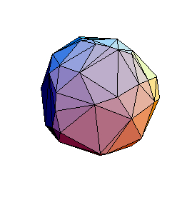
凸包とは
凹んだ部位のない
立体
n角柱、n角錐なども凸包に含まれる
点(球)との内外判定がべらぼうに簡単
  衝突検出になると
  難しいが。。。

Slide 6
とりあえずおすすめは
キャラクター
  カプセル
地形、マップ
  角張り系
乗っかれる必要があるデカキャラなど
  OBB

